Slide 1

Aneksija Bih i zemaljski ustav za Bih
Analiza teksta
Notes:
NOTE:
To change the image on this slide, select the picture and delete it. Then click the Pictures icon in the placeholder to insert your own image.

Slide 2
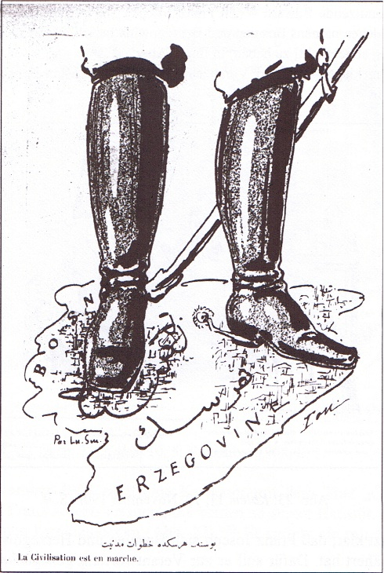
Okolnosti koje su prethodile aneksiji
Domaće stanovništvo zahtjeva (između ostalog) i adekvatnu platformu za političko djelovanje i aritkulaciju njihovih političkih ciljeva i ambicija unutar monarhije – traži se donošenje Ustava.
Želja Austro-Ugarske monarhije oduvijek je bila potpuna aneksija BiH – „aneksija je starija od okupacije“
Zahtjevi domaćeg stanovništva za ustav su, između ostalog, iskorišteni kao povod za proglašenje aneksije
Povoljan međunarodni momenat – mladoturska revolucija u Turskoj i relativno nedavni poraz Rusije u rusko-japanskom ratu
Aneksija je izazvala tzv. aneksionu krizu

Slide 3
Donošenje Ustava
Ustavna anketa sazvana od strane civilnog adlatusa barona Benke
Različite nacionalne stranke upućivale prijedlog za sadržaj Ustava
Muslimanski i srpski predstavnici se zalagali za autonomiju BiH
Hrvatski predstavnici zalagali se za prisajedinjenje BiH Hrvatskoj
Svečano proglašenje obavio Marijan Varešanin – zemaljski poglavar
Ustav „koji odgovara vjerskim prilikama i čuva naslijeđeni društveni red“
Zadržan postojeći status BiH kao krunskog corpus separatuma
Osnovni princip Ustava je ideja „piramidalne ustavnosti“

Slide 4
Zemaljski ustav (Štatut) – analiza teksta
„Na zakonima sarađivaće sabor, u koji će stanovništvo Bosne i Hercegovine odašiljati poslanike....
Na sve vladine osnove koje pripadaju u nadležnost bosansko-hercegovačkog sabora, treba da pristanu vlade obiju država monarhije prije, nego će biti predane saboru“
Kakva zakonodavna ovlaštenja ima sabor?
Kakva ograničenja postoje u oblasti predlaganja zakona?

Slide 5
Zemaljski ustav (Štatut) – analiza teksta
„Zakonskim osnovama, koje je usvojio sabor, treba Previšnja potvrda (sankcija).
Nju će isposlovati zajednički ministar kojemu je povjereno vodstvo bosansko-hercegovačke uprave, na prijedlog zemaljske vlade i nakon što su pristale vlade obiju država monarhije“
Kakva ograničenja postoje nakon što sabor okonča zakonodavnu proceduru?
Šta je svrha ograničavanja ovlaštenja sabora?

Slide 6
Zemaljski ustav (Štatut) – analiza teksta
„U izvršnoj vlasti nemaju dijela ni sabor ni pojedini saborski poslanici, pa se s toga sabor ili pojedini saborski poslanici ne mogu lično upletati u zvanični rad vladinih oblasti ili pojedinih zvaničnih lica niti mogu uopće neposredno utjecati na rad ili odredbe pomenutih vlasti i lica“
Koje su to uobičajene ovlasti koje zakonodavna vlast ima u odnosu na izvršnu?
Kakav odnos sabora i vlade propisuje tekst Ustava?
Zbog čega je propisan ovakav odnos ova dva tijela?

Slide 7
Zemaljski ustav (Štatut) – analiza teksta
„Sabor ne smije općiti sa drugim predstavništvima niti smije izdavati kakvih objava. Odaslanstva (deputacije) se ne smiju pustiti ni u sjednicu sabora ni u sjednicu njegovih odbora. Saborska odaslanstva smiju se slati na Previšnji dvor samo onda, kad se isposluje prethodno Previšnje odobrenje.“
Kakva ograničenja sadržava ovaj član?
Šta je svrha ovih ograničenja?
Šta je to „Previšnji dvor“ i „Previšnje odobrenje“?

Slide 8
Zemaljski ustav (Štatut) – analiza teksta
„Zemaljska vlada treba da svake godine na vrijeme podnese saboru proračun o zemaljskim prihodima i rashodima, a sabor treba da ga uzme bez odlaganja u pretres tako, da može stati na snagu zakona prije početka iduće godine.“
Kakva ovlaštenja u pogledu budžeta ima sabor?
Kakve su sličnosti između ovlaštenja današnjeg parlamenta i sabora?

Slide 9
Hvala na pažnji!

